Slide 1



TECNM TECNOLÓGICO NACIONAL DE MÉXICO
INSTITUTO TECNOLÒGICO DE FRONTERA COMALAPA
QUINTO SEMESTRE
INGENIERÌA EN SISTEMAS COMPUTACIONALES
MATERIA: SIMULACIÓN
ACTIVIDAD:
REPORTE DE PRÁCTICA
NO. CONTROL: 241260007
ALUMNO: DARVIN YERIEL ROBLERO GONZALEZ
DOCENTE: ING. FRANCISCO JAVIER MINGO VELÁZQUEZ
FRONTERA COMALAPA, CHIAPAS A 09 SEPTIEMBRE DEL 2026

Slide 2


INTRODUCCIÓN
En este trabajo abarcamos muchos temas de suma importancia, por el cual realizamos una búsqueda de códigos que nos puedan ayudar a entender de manera eficaz todo sobre las variables aleatorias y así poder ejecutarlos en los tres programas como son Java, R y Python ya que es de suma importancia poder conocer como se ejecutan en cada uno de ellos ya que aprendemos a conocer cada uno de dichos programas que nos ayudaran a extender nuestros conocimientos dentro de la programación.

Slide 3
JUSTIFICACIÓN
Este reporte de práctica nos servirá para seguir practicando con los 3 programas y poder realizar sobre otros temas que son de suma importancia para conocer como su función y sus resultados de cada uno de ellos.

Slide 4
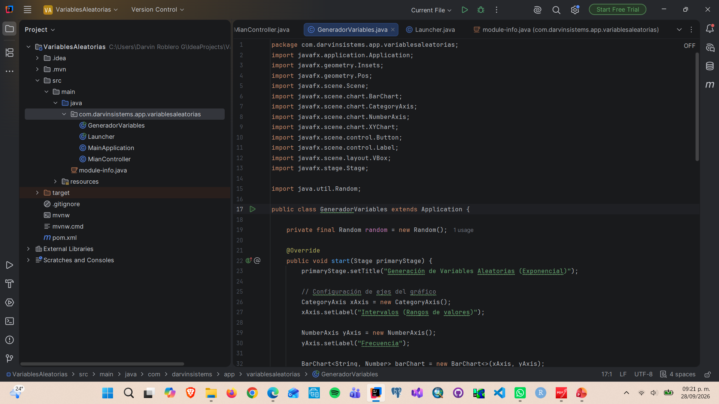
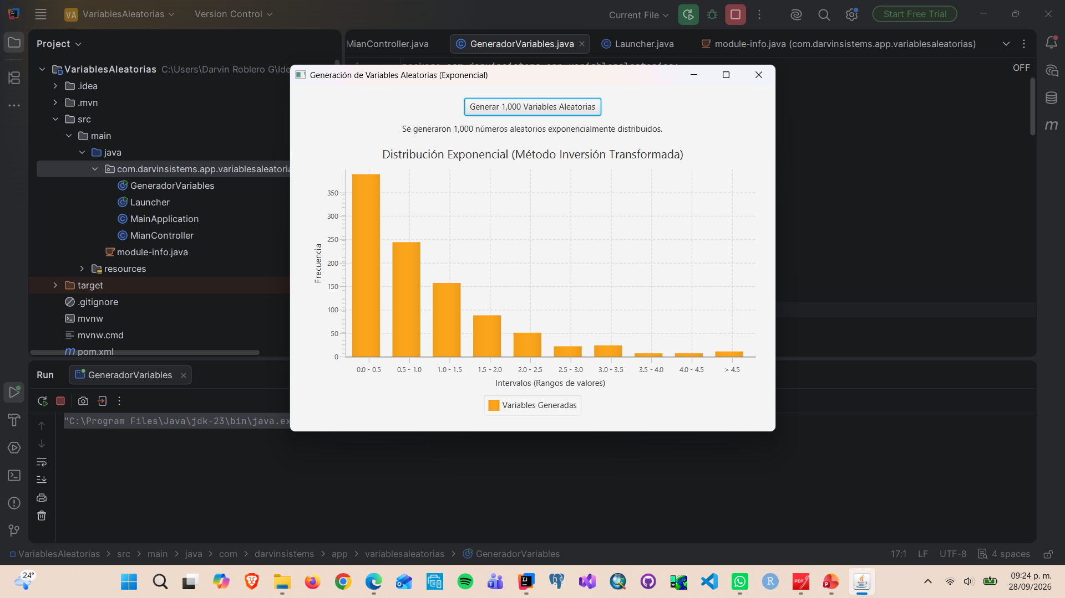
Tema 3. Generación de Variables en Java
En este primer tema encontramos como generar 1000 números aleatorios y poder ver como salen diferentes números cada que lo ejecutamos
Al Ejecutar podemos ver como nos arroja los números aleatorios y si le volvemos a dar generar nos lanza otros diferentes.

Slide 5
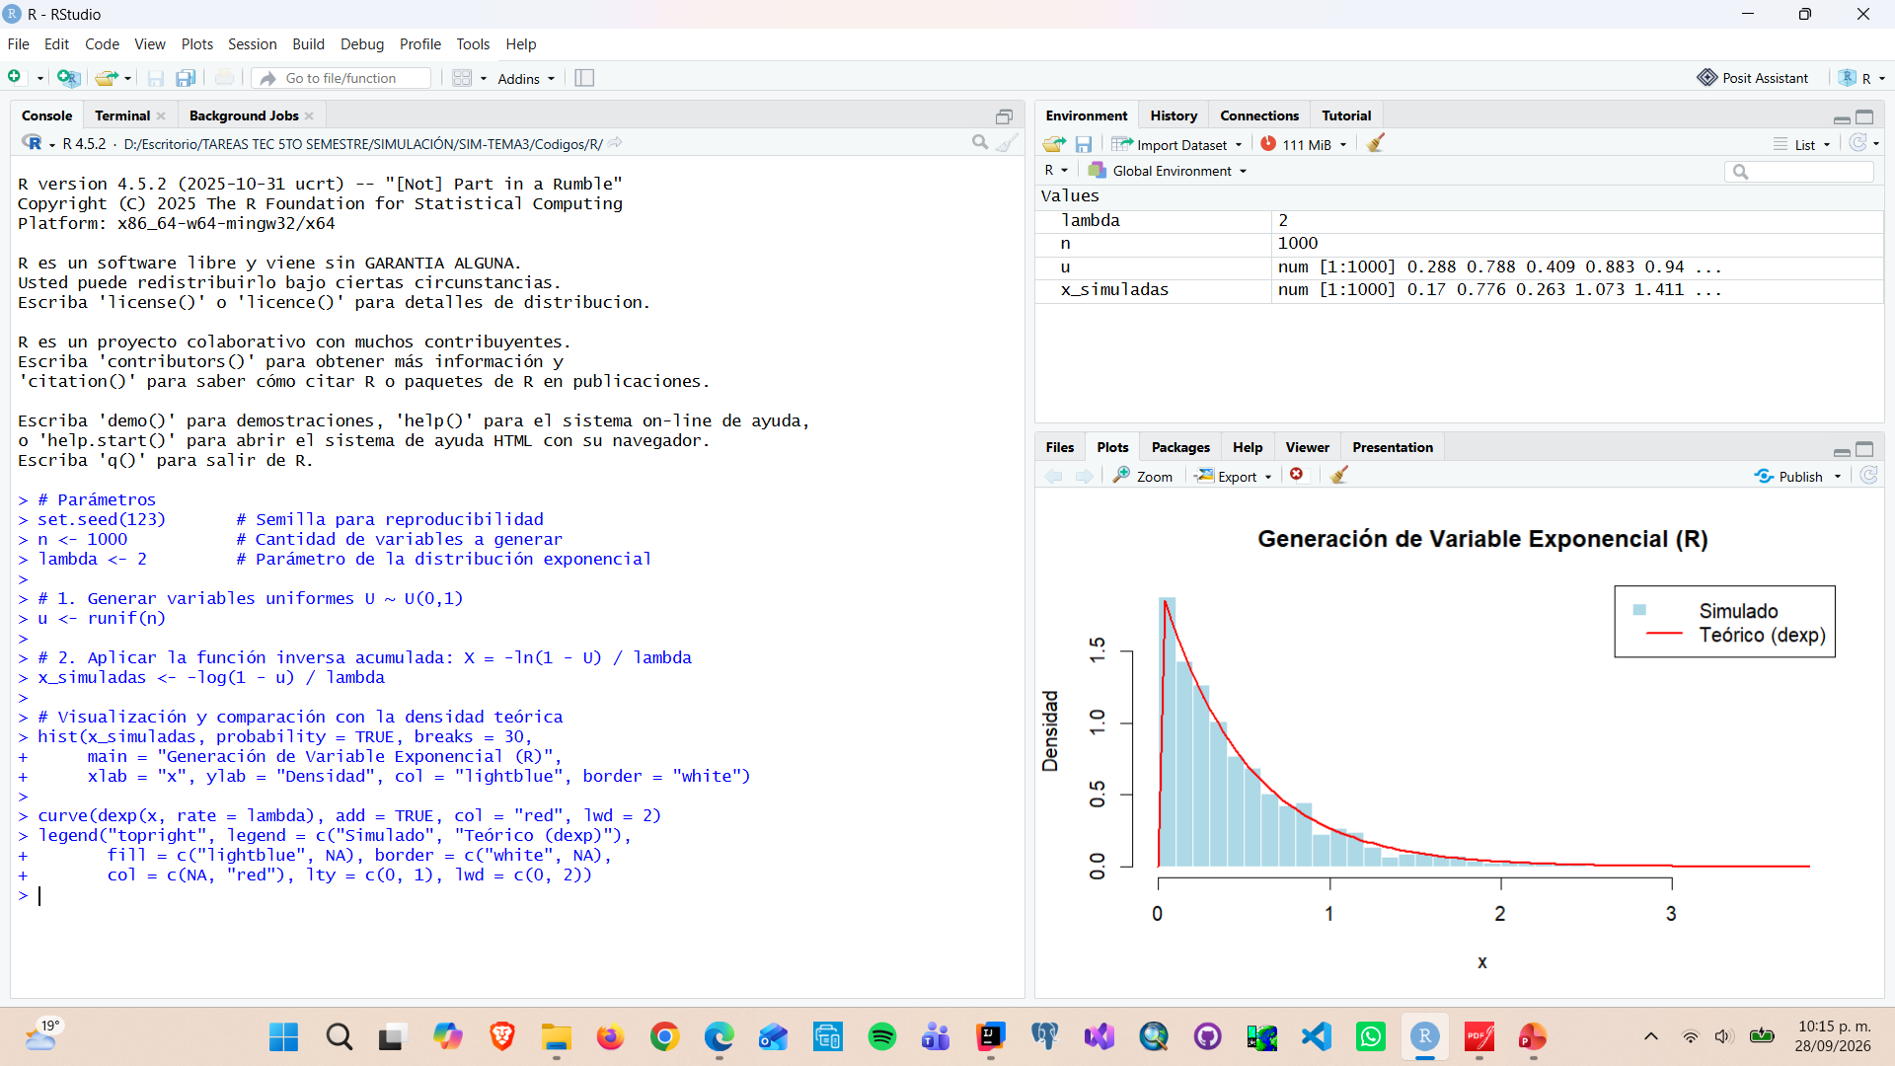
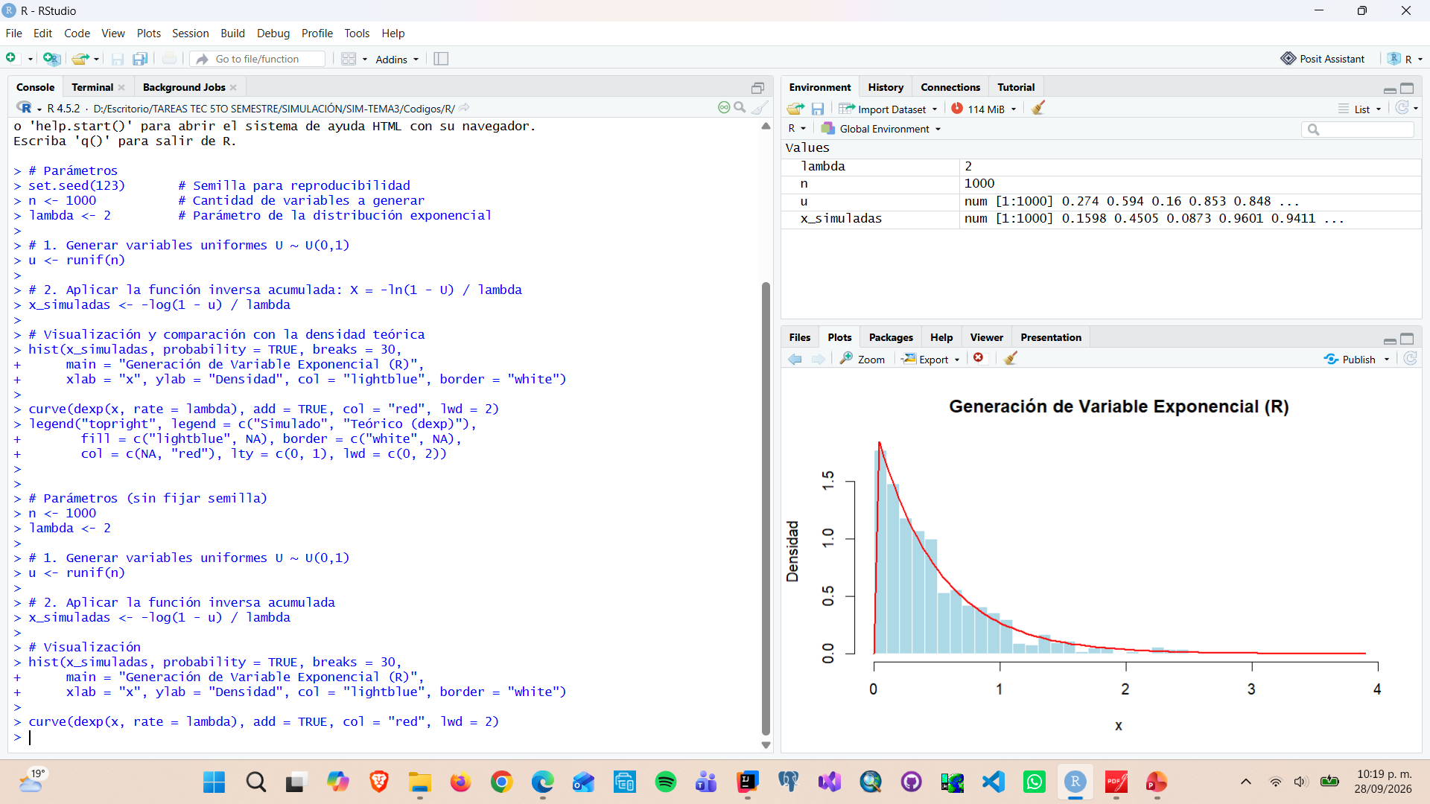
Tema 3. Generación de Variables en R
Después ejecutamos el mismo ejemplo pero en R y podemos ver que tan diferentes es como el anterior.
Para poder ejecutar nuevamente el código se cambia el los parámetros de la semilla y podemos ver lo aleatorios

Slide 6
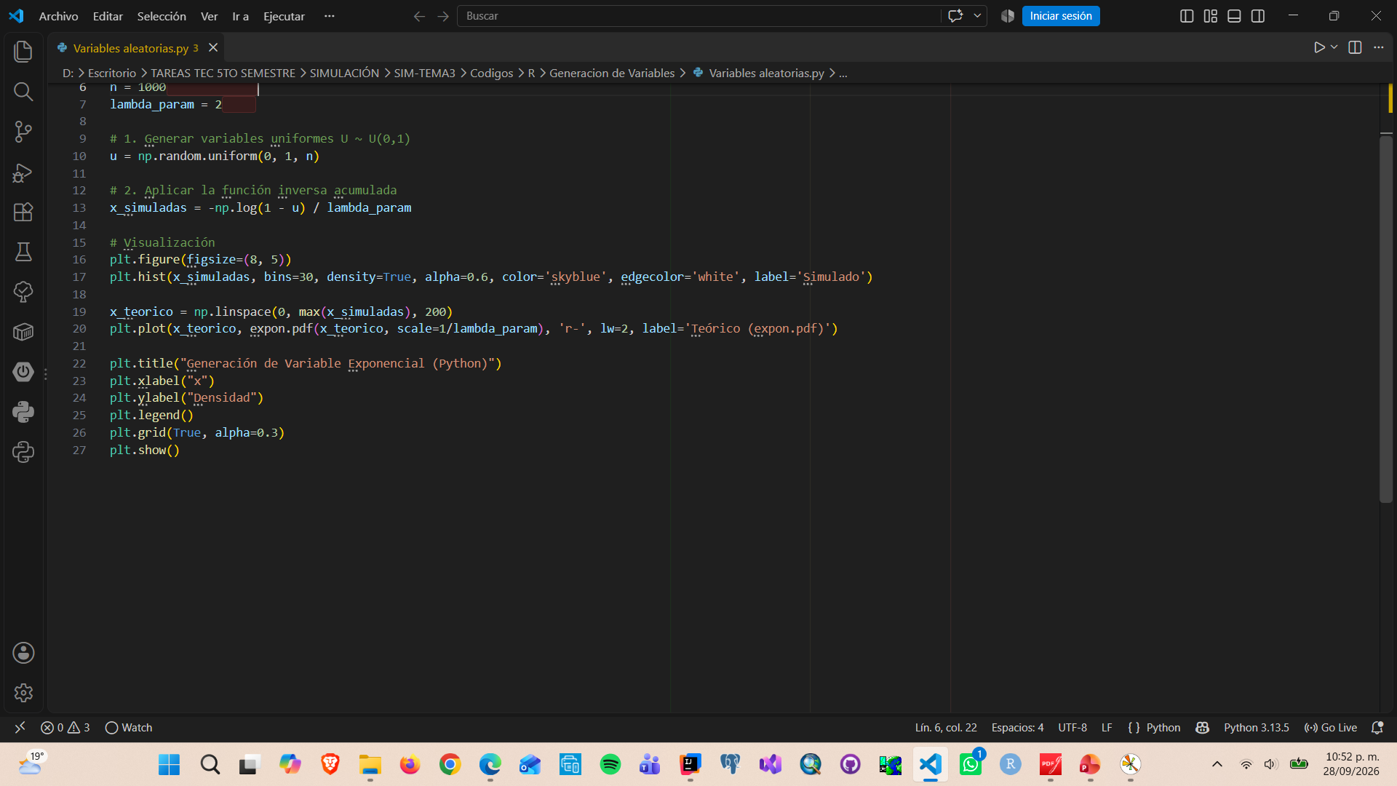
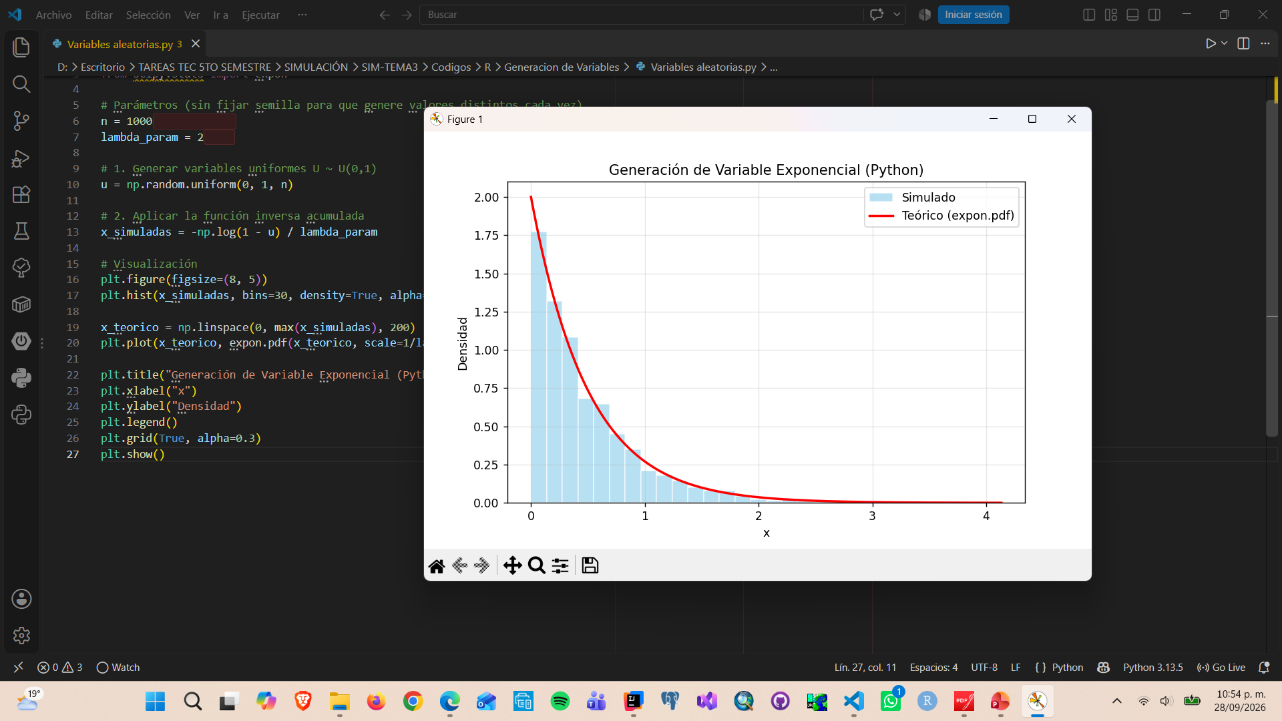
Tema 3. Generación de Variables en Python
De igual forma buscamos un ejemplo para ejecutarlo en Python con la finalidad de poder comprender el modelo de ejecución de dicho programa.
Al ejecutar podemos visualizar la diferencia de cada programa que realiza dichas variables aleatorias.

Slide 7
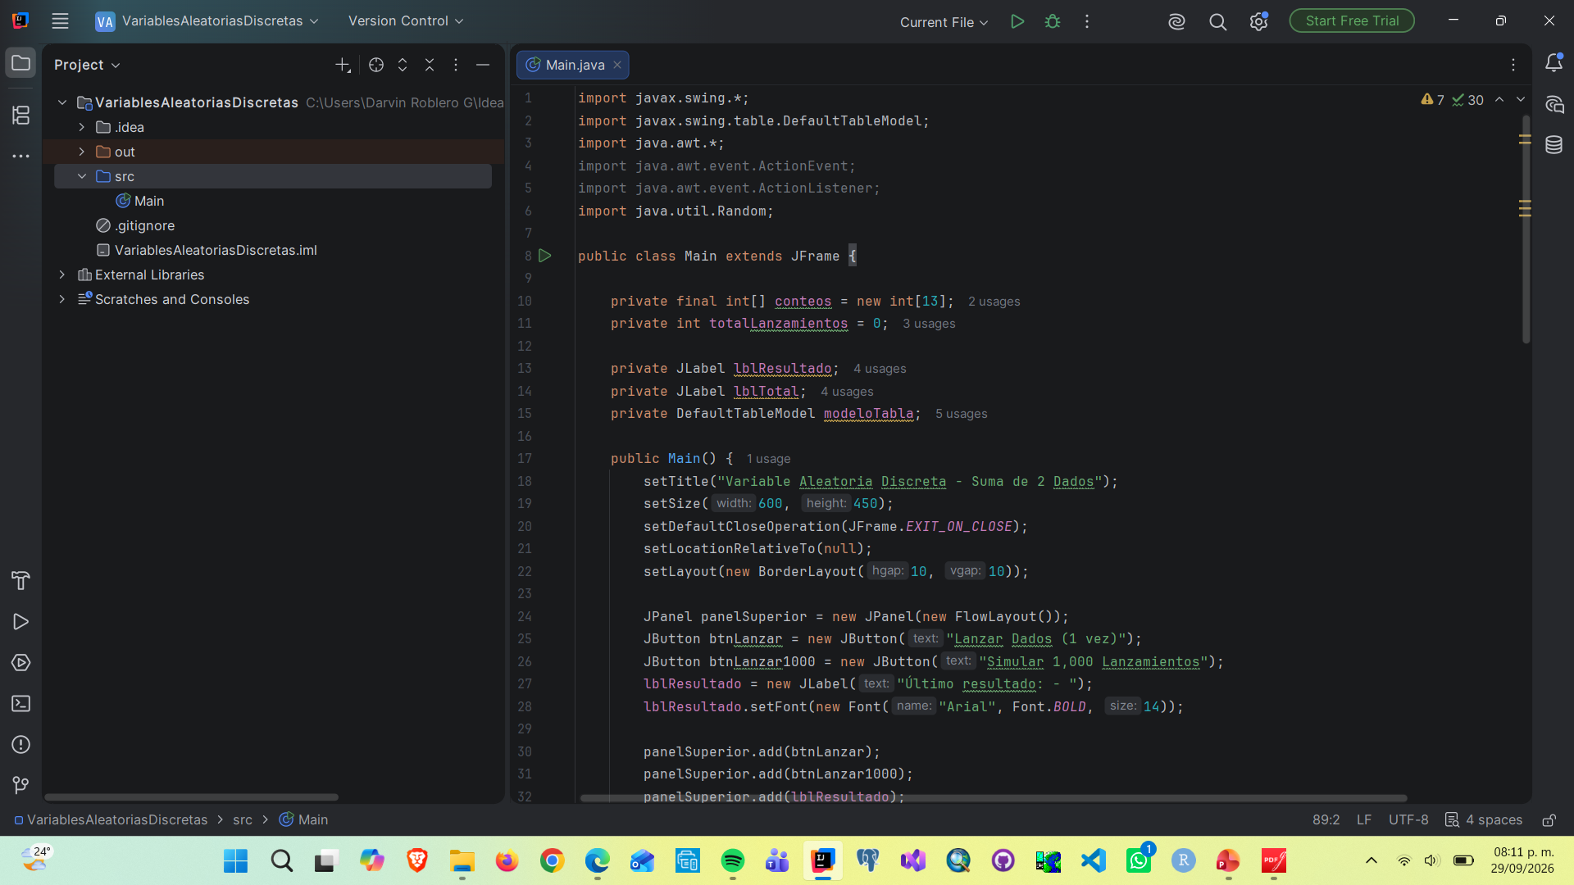
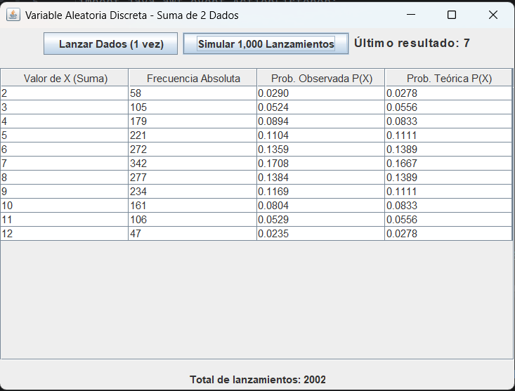
Variables Aleatorias Discretas en Java
Después buscamos otros códigos para poder ejecutarlos en el programa y en este caso comprendimos sobre las variables descrestas
Podemos observar como simulamos 1000 lanzamientos de dados y nos y como nos arroja los números aleatoriamente.

Slide 8
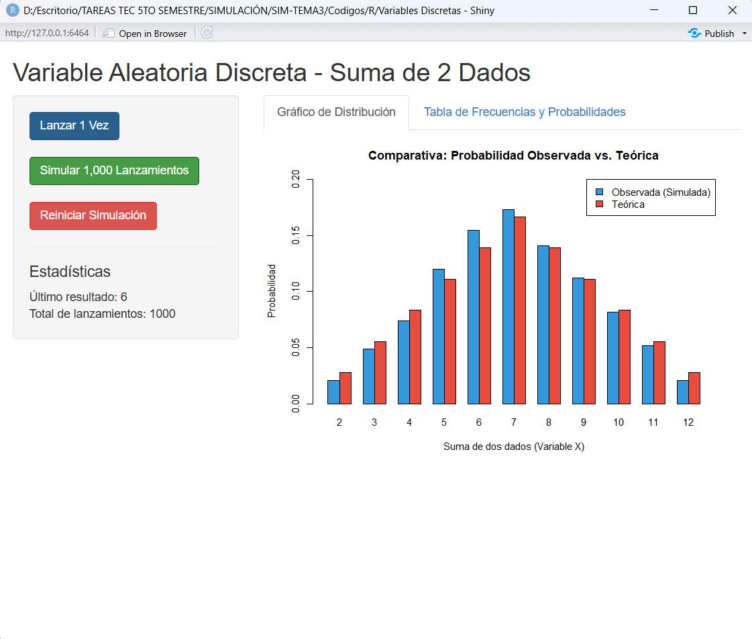
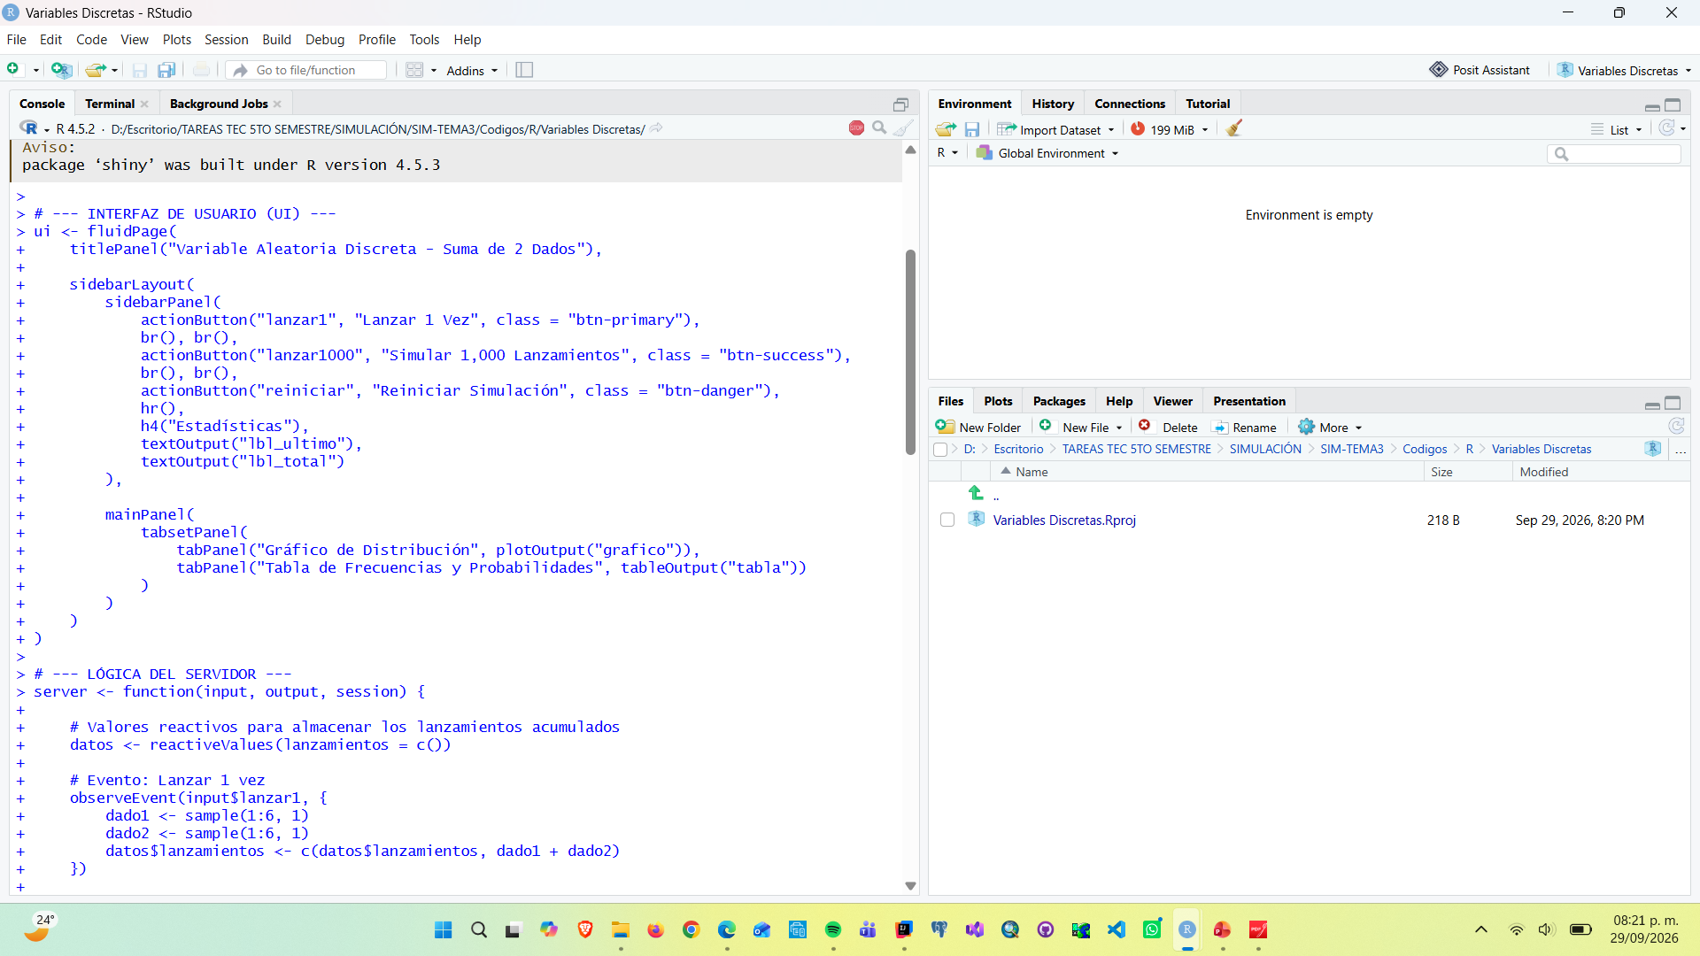
Variables Aleatorias Discretas en R
Después realizamos un código pero para R Studio para comparar el funcionamiento de cada programa y adaptarnos a cada uno de ellos.
Podemos observar como simulamos 1000 lanzamientos de dados y vemos que en este casi nos genera por medio de las graficas de barras.

Slide 9
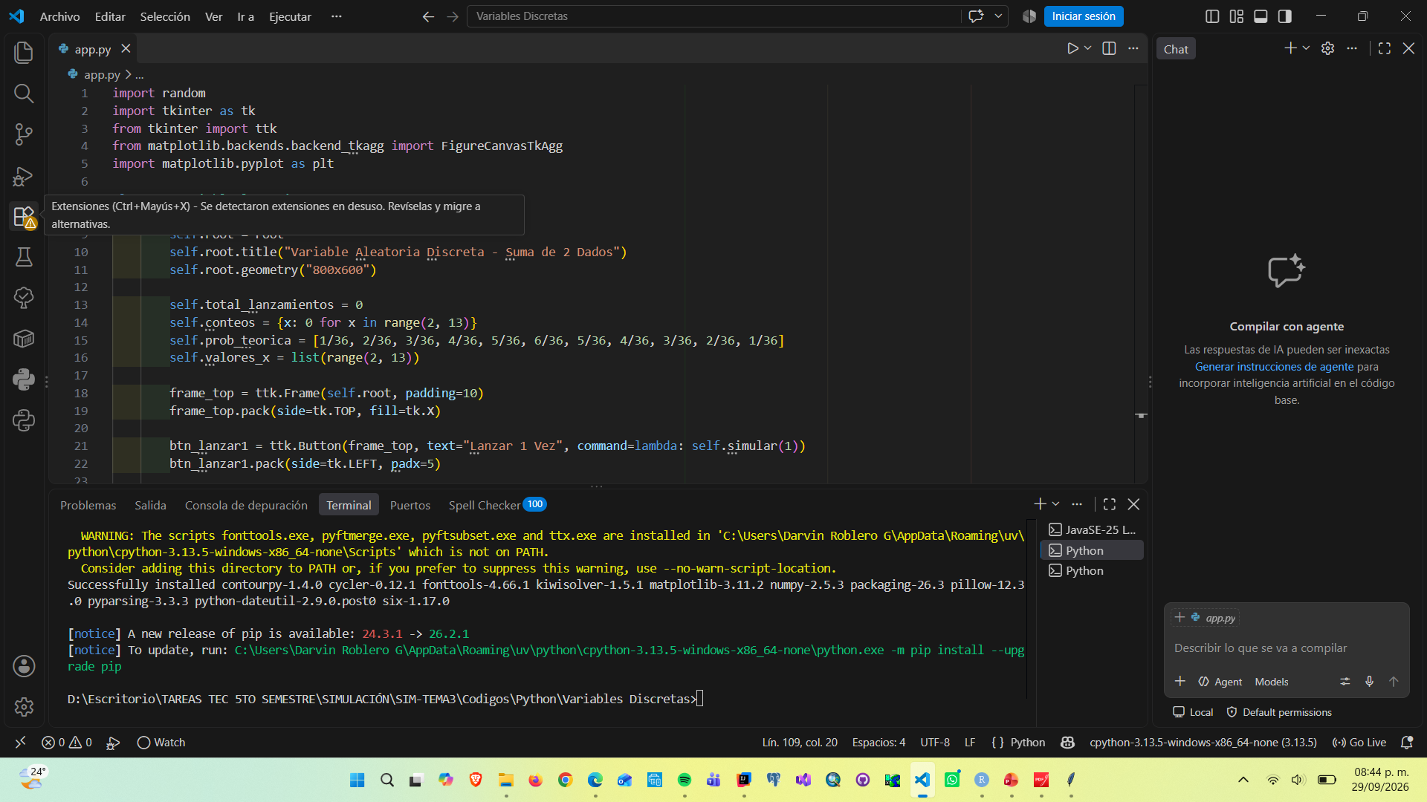
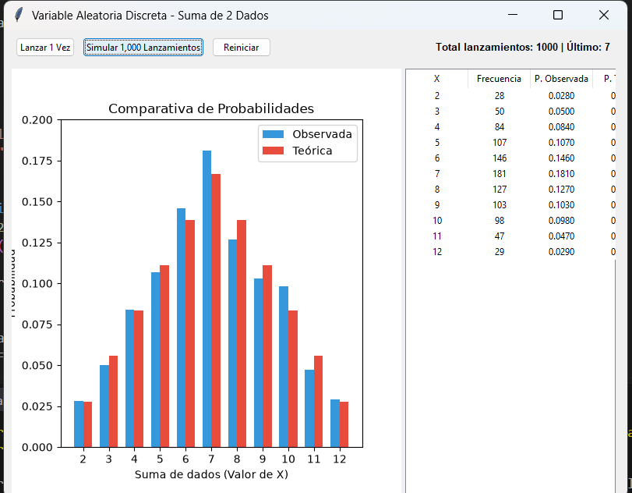
Variables Aleatorias Discretas en Python
Y por ultimo utilizamos Python donde acá es diferente ya que nos pide instalar algunas librerías y en la terminal usamos algunos comandos para que al final se pudiera ejecutar correctamente.
Y al final podemos ver como nos muestra el resultado de las variables aleatorias discretas.

Slide 10
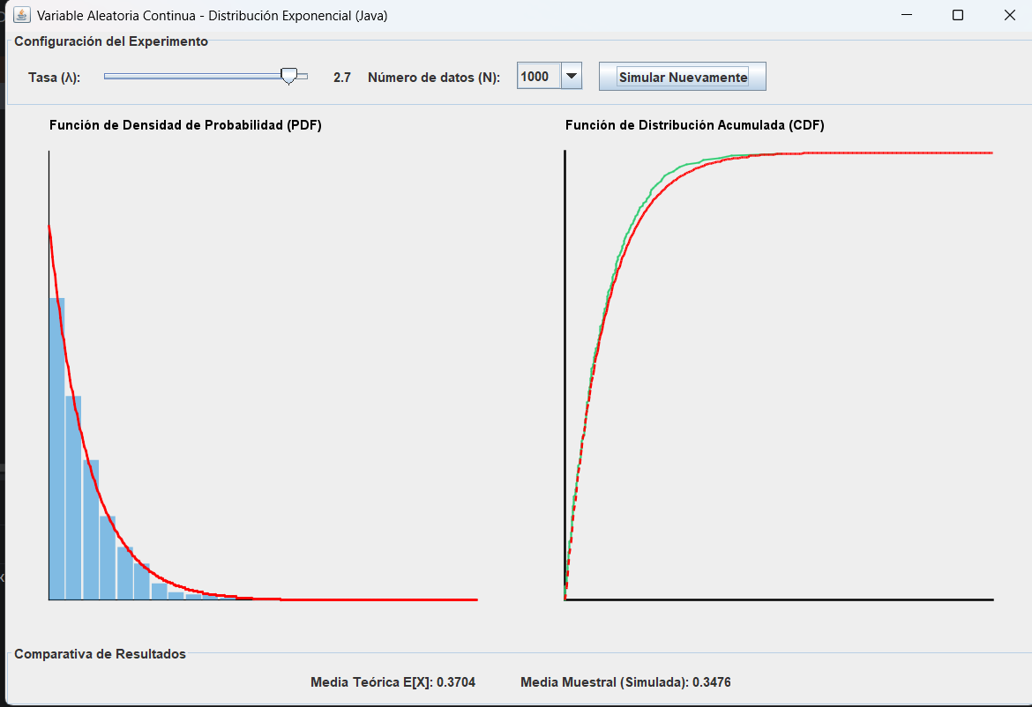
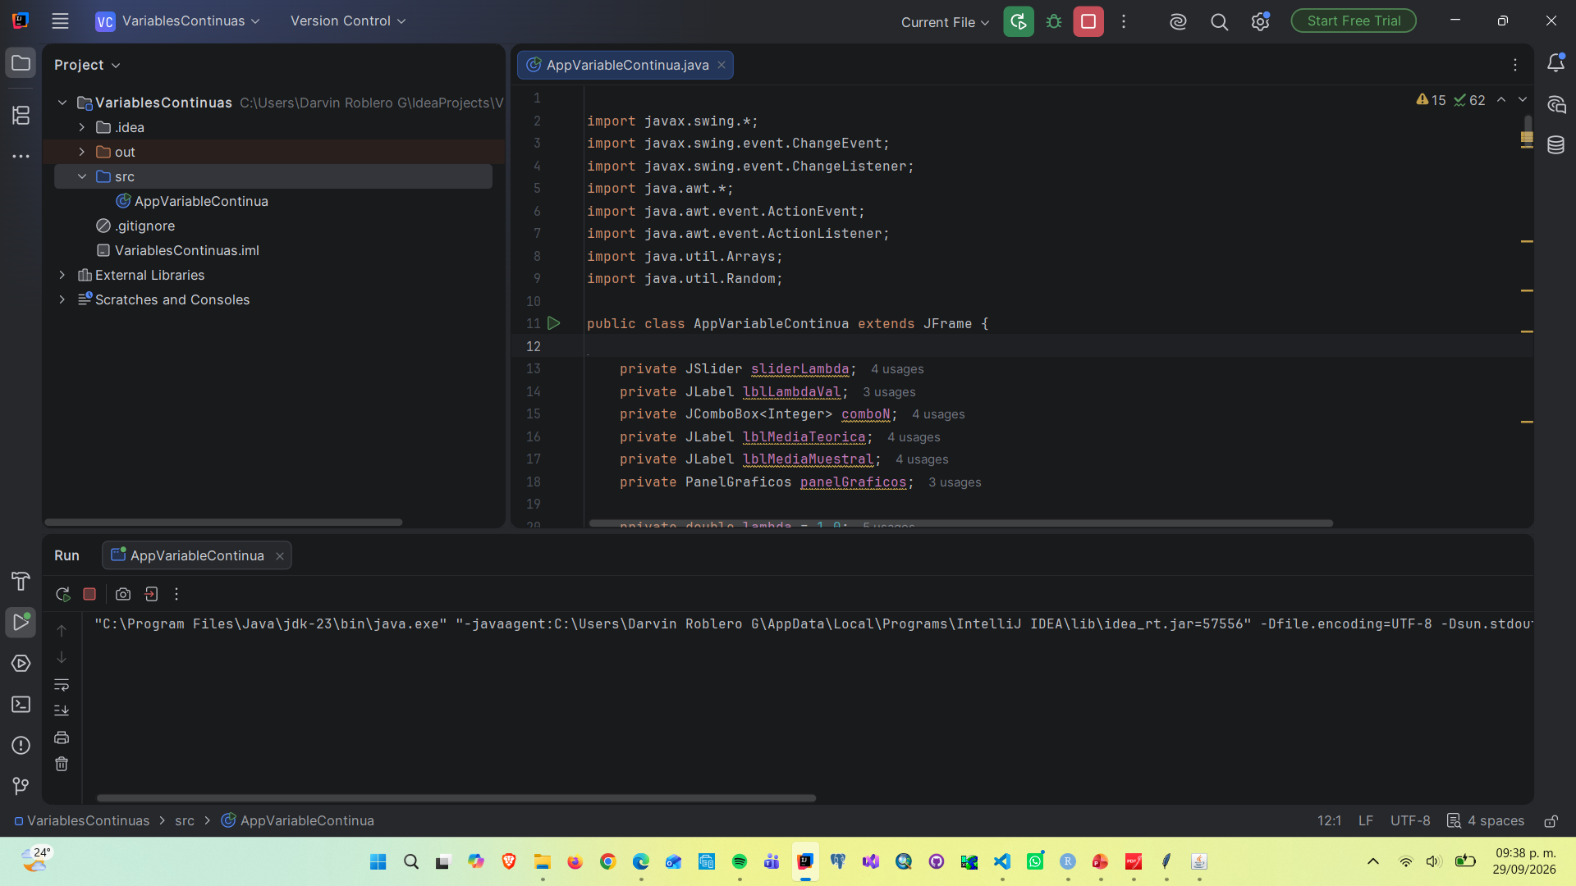
Variables Aleatorias Continuas en Java
En Java podemos ver como es muy diferente los programas que estamos utilizando y que a pesar de utilizar los códigos para poder ejecutar ya que cada uno cuenta con diferentes librerías que debemos de instalar o en su caso colocar para poder tener el resultado correcto.
Y este es el resultado encontrado en java al momento de ejecutarse, obtuvimos variables continuas.

Slide 11
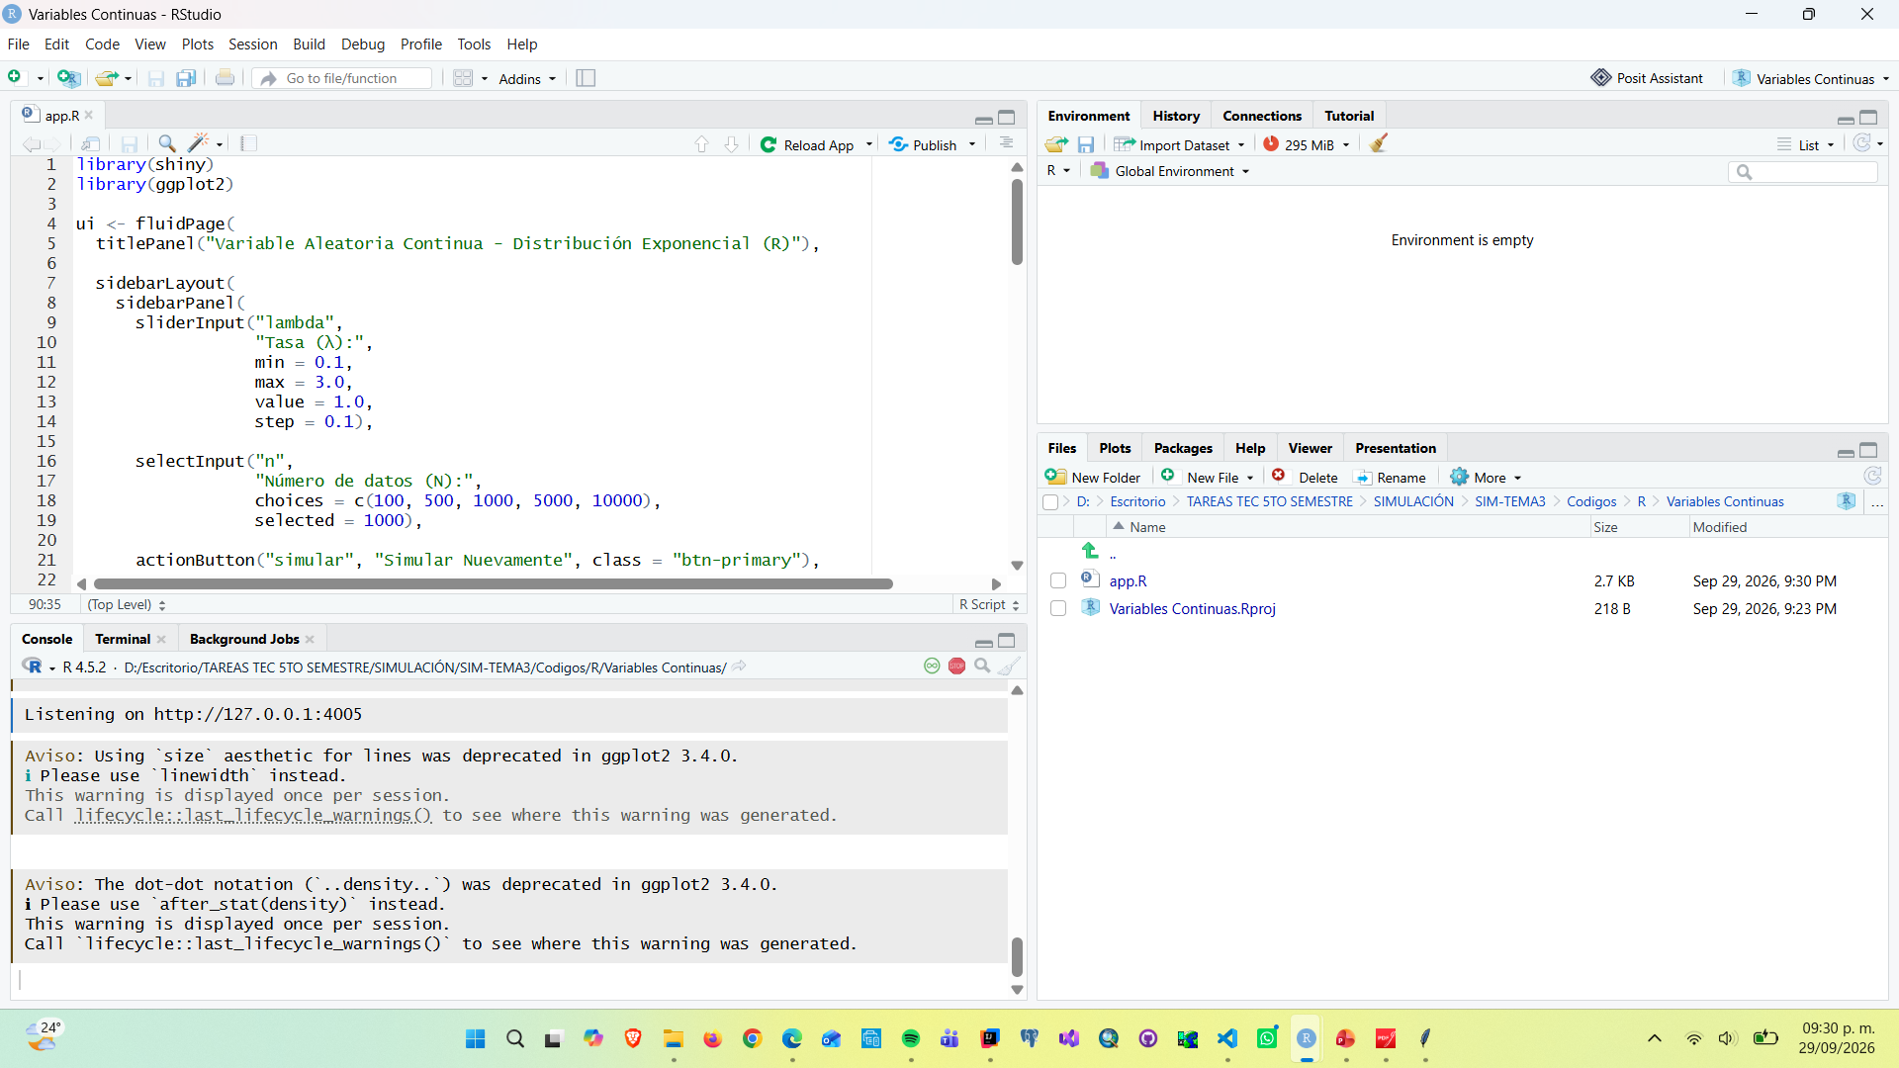
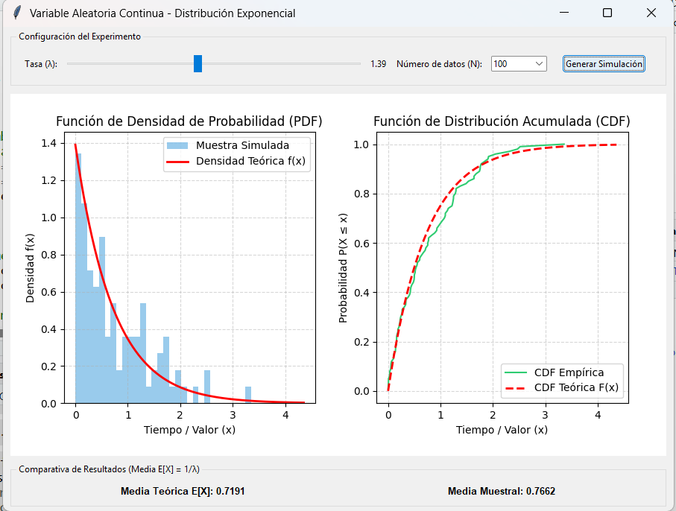
Variables Aleatorias Continua en R
Para este programa en R podemos observar como utilizamos el modo consola y como tenemos que guardar lo que ponemos en los códigos y así poder ver como se ejecuta en este programa.
Y podemos ver como nos salió la ejecución donde generamos muchos números aleatorios.

Slide 12
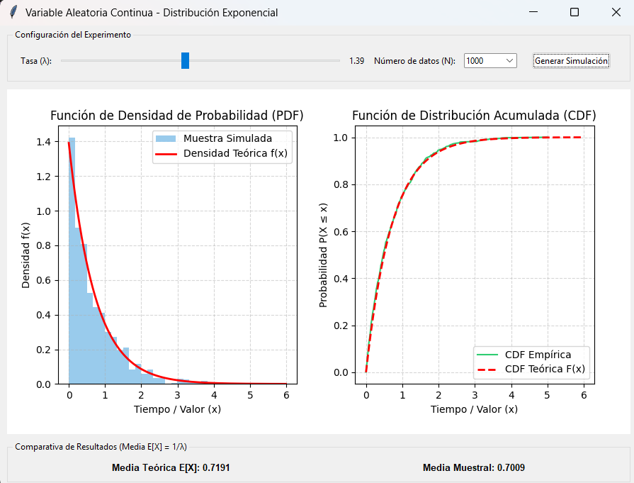
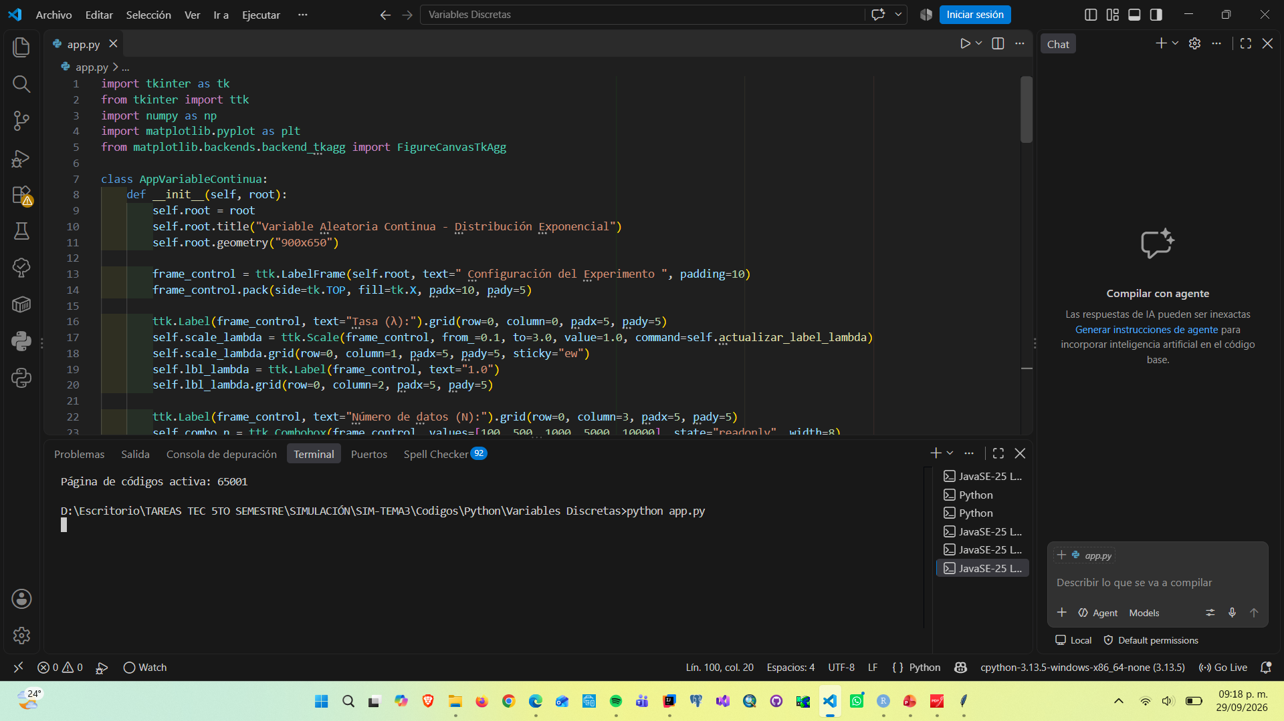
Variables Aleatorias Continuas en Python
Ahora realizamos otro ejemplo pero con el tema de las variables continuas para poder comprender a fondo estos temas importantes dentro de la programación.
Y una vez puesto los códigos correctamente y ejecutando podemos observar nuestro resultado de como se realiza una variable continua.

Slide 13

CONCLUSIÓN
Para finalizar pudimos comprender que cada tema ejecutado con su respectivo código son muy diferentes la estructura que se realiza en cada uno de los programas utilizados y a pesar de obtener resultados similares podemos saber como generarlo con los paquetes adecuados de cada uno sin tener ningún error y así poder realizar un mismo proyecto en los 3 programas siempre y cuando analicemos como realizar cada código.

Slide 14

Link GitHub
https://github.com/Darvin14-Roblero/SIM-TEMA3.git

Slide 15
FUENTES DE INFORMACIÓN
Para este reporte usamos 3 programas:
Python.
Java.
Rstudio.

